Slide 1
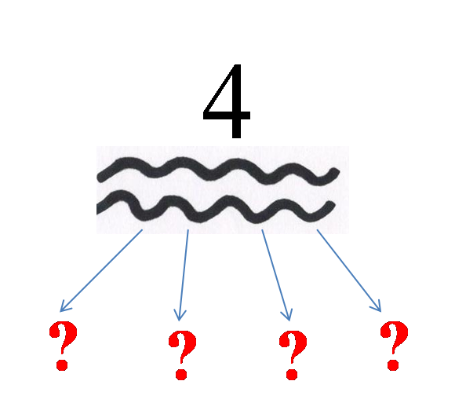
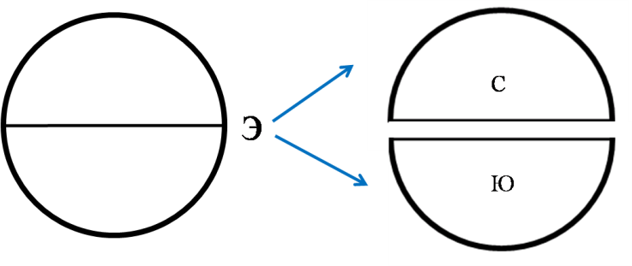
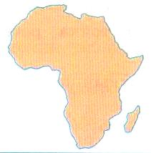
Сигнальные загадки
?
?

Slide 2
Найди ошибку
Очень хорошо!
Логическая цепочка
Круглый год холодно

Slide 3
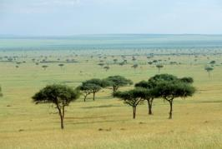
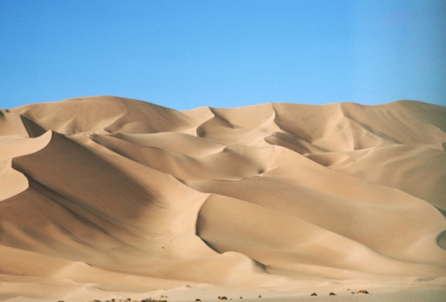
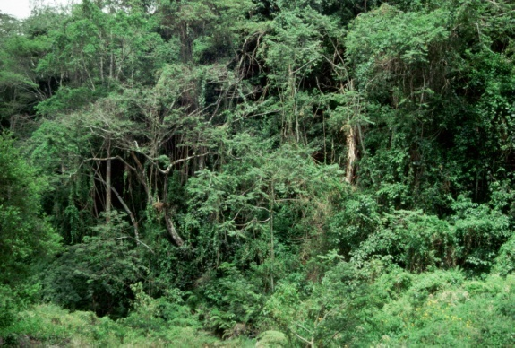
Пустыни -
жарко, сухо.
Тропические леса -
жарко, дожди.
Саванны -
полгода влажно,
полгода сухо.
Вывод: таким образом, ____________________________________.
не везде у экватора одинаковая природа

Slide 4
Кто самый внимательный ?
Перечислите причины разнообразия
растений в тропическом лесу.
2. Какое количество осадков выпадает
каждый год в тропическом лесу?
Вывод: в тропическом лесу растут только такие растения,
которые круглый год требуют много ________, _______ и _______.
света
тепла
влаги

Slide 5
Что вы ещё хотели бы узнать о жарком поясе?
МОЛОДЦЫ!
Кто лишний?
Жираф, обезьяна, бурый медведь, слон
Почему в тропическом лесу много разнообразных растений?
Какой тепловой пояс расположен между тропиками?

